Slide 1
Môn học: Kiến trúc Máy tính Chương II: Bộ vi xử lý CPU (Central Processing Unit)

Slide 2
Nội dung
Bộ vi xử lý CPU (Central Processing Unit)
Các thông số quan trọng của bộ vi xử lý
Thông số tỏa nhiệt CPU
Hoạt động của CPU

Slide 3
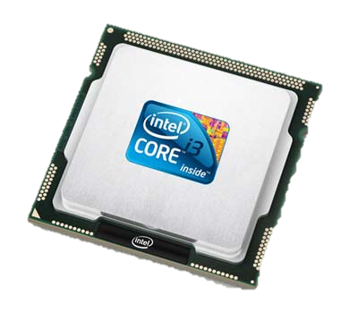
Central Processing Unit - CPU
Bộ vi xử lý CPU (Central Processing Unit) là cốt lõi của một máy vi tính.
Những bộ vi xử lý tương thích của các hãng khác như AMD có cách phân bố chân vi mạch và hoạt động tương thích với xử lý của Intel…
chúng ta sẽ chỉ nói đến vi xử lý của Intel, hãng chiếm thị phần lớn nhất thế giới về CPU.
Notes:
Bộ vi xử lý CPU (Central Processing Unit) là cốt lõi của một máy vi tính. Những bộ vi xử lý tương thích của các hãng như AMD và Cyrix có cách phân bố chân vi mạch và hoạt động tương thích với xử lý của Intel, vì thế chúng ta sẽ chỉ nói đến vi xử lý của Intel, hãng chiếm thị phần lớn nhất thế giới về CPU.
CPU là bộ não của máy tính, nó đóng vai trò thi hành chương trình lưu trong bộ nhớ chính bằng cách nạp lệnh, kiểm tra chúng rồi thi hành lần lượt từng lệnh

Slide 4
Central Processing Unit - CPU
CPU là bộ não của máy tính, nó đóng vai trò thi hành chương trình lưu trong bộ nhớ chính bằng cách nạp lệnh, kiểm tra chúng rồi thi hành lần lượt từng lệnh
CPU bao gồm:
Bộ điều khiển (control block)
Thanh ghi (register)
ALU

Slide 5
Central Processing Unit - CPU
Bộ điều khiển (control block) chịu trách nhiệm tìm nạp lệnh từ bộ nhớ chính và định loại.
CPU chứa bộ nhớ nhỏ có tốc độ cao, dùng để lưu trữ kết quả tạm thời và thông tin điều khiển.
Bộ nhớ này gồm các thanh ghi (register), mỗi thanh ghi có một chức năng cụ thể. Thanh ghi quan trọng nhất là bộ đếm chương trình (PC- program counter) chỉ đến lệnh sẽ thi hành tiếp theo.
ALU-bộ xử lý logic-số học, thực hiện các phép tính số học như phép cộng (+) và các phép toán luận lý như AND, OR.
Notes:
ơ

Slide 6
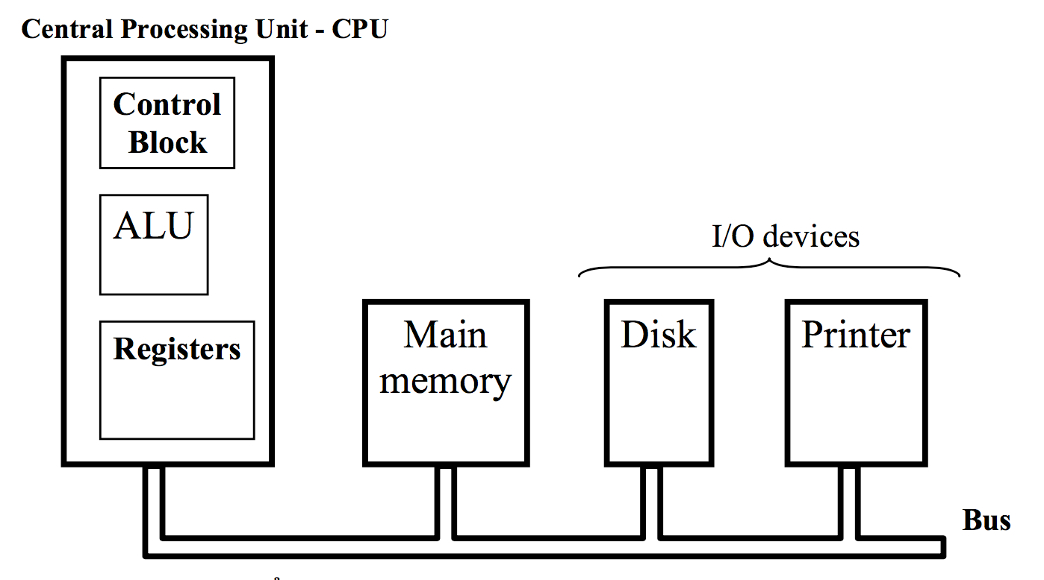
Central Processing Unit - CPU
Notes:
ơ

Slide 7
Central Processing Unit - CPU
Phụ thuộc vào số bit trong các thanh ghi mà ta có CPU 8 bit, 16 bit, 32 bit, 64 bit.
=> Các máy tính hiện đại ngày nay là loại CPU 64 bit
Một thông số quan trong khi lựa chọn mua CPU là tốc độ đựơc đo bằng MOPS (Millions of Operations Per Second).
=> Tuy nhiên trong thực tế chúng ta lại hay dựa vào tần số ghi kèm để nói đến tốc độ tương đối của CPU
Notes:
ơ

Slide 8
Các thông số quan trọng của bộ vi xử lý
Hãng sản xuất và model:
Trên thị trường máy tính cá nhân hiện nay chủ yếu có 2 hãng sản xuất CPU chiếm hầu hết thị phần là AMD và Intel.
Tuy các CPU của 2 hãng này có những đặc tính và tốc độ gần như nhau, nhưng không thể cài đặt một AMD-CPU vào một bo mạch chính (Motherboard) dùng cho Intel-CPU và ngược lại
Notes:
ơ

Slide 9
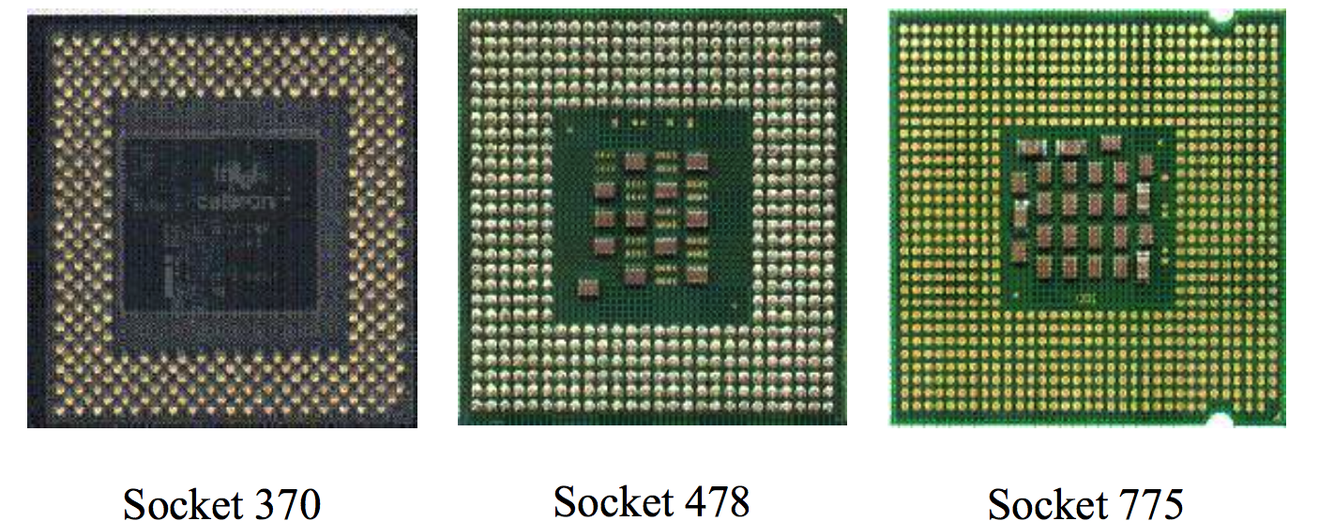
Các thông số quan trọng của bộ vi xử lý
Dạng Socket
Tính chất này xác định số lượng, hình dạng, cũng như cách sắp xếp các chân và như vậy mỗi loại CPU phải được gắn vào bo mạch chính có socket loại đó hay nói cách khác là loại khe cắm của CPU.
Notes:
ơ

Slide 10
Các thông số quan trọng của bộ vi xử lý
Tốc độ đồng hồ xung (Clock Speed - CS)
Tốc độ đồng hồ xung của CPU thường được tính bằng Megahertz (MHz) hoặc Gigahertz (GHz). Chúng ta thường dùng thông số này để nói đến tốc độ xử lý của CPU.
Tốc độ CPU có liên hệ với tần số đồng hồ làm việc của nó (tính bằng các đơn vị như MHz, GHz, v.v..).
Đối với các CPU cùng loại, tần số này cao hơn cũng có nghĩa là tốc độ xử lý cao hơn.
Đối với CPU khác loại, điều này chưa chắc đã đúng.
Notes:
ơ

Slide 11
Các thông số quan trọng của bộ vi xử lý
Ví dụ: CPU Intel Core 2 Duo có tần số 2,6 GHz có thể xử lí nhanh hơn CPU Intel Pentium 4 3,4 GHz.
Tốc độ CPU còn phụ thuộc vào bộ nhớ đệm - bộ nhớ dùng để lưu các lệnh/dữ liệu thường dùng hay có khả năng sẽ được dùng trong tương lai gần, giúp giảm bớt thời gian chờ đợi của CPU
Notes:
ơ

Slide 12
Các thông số quan trọng của bộ vi xử lý
Tốc độ đường truyền (bus speed)
Gọi là front-side bus (FSB) speed, hay FSB speed, hay chỉ đơn giản là FSB chỉ tốc độ truyền dữ liệu giữa CPU và các vi mạch (chipset).
Tốc độ FSB giúp tăng hiệu suất của CPU ngay cả khi CPU có cùng một CS.
Notes:
ơ

Slide 13
Các thông số quan trọng của bộ vi xử lý
AMD và Intel thực hiện truyền dữ liệu giữa bộ nhớ và cache khác nhau, nhưng bản chất đều là số lượng lớn nhất của một gói dữ liệu có thể được truyền trong một giây.
Theo cách tính thì một máy tính với FSB là 100 MHz, nhưng trong một chu kỳ xung đồng hồ lại truyền được 4 lần thì tương đương với một máy tính cùng CPU nhưng FSB họat động ở FSB là 400 MHz
Notes:
ơ

Slide 14
Các thông số quan trọng của bộ vi xử lý
Tốc độ hiện nay của CPU là 200.6 x 10 = 2006 MHz.
Nếu trong BIOS của Mainboard mà cho phép Overclock và đặt là Multiplier là 12 thì với Bus Speed là 200 MHz thì tốc độ bộ vi xử lí là 200 x 12 = 2.4GHz
Notes:
ơ

Slide 15
Các thông số quan trọng của bộ vi xử lý
Kính thước bộ nhớ đệm (Cache size)
Cache là một loại bộ nhớ có tốc độ cao hơn rất nhiều so với bộ nhớ chính (main memory).
Các CPU dùng hai loại bộ nhớ cache L1 (Level 1) và L2 (Level 2) để tăng hiệu suất của CPU bằng cách tạm thời lưu trữ các dữ liệu cần truyền giữa CPU và bộ nhớ chính vào trong cache.
Notes:
ơ

Slide 16
Các thông số quan trọng của bộ vi xử lý
Cache L1 là cache nằm trong CPU và nó không thể thay đổi nếu không thiết kế lại CPU.
Cache L2 là cache nằm ngoài nhân CPU, có nghĩa là có thể chế tạo CPU với kích thước L2 khác nhau.
Như vậy cache càng lớn thì càng tốt, càng giúp cho tốc độ xử lý chung của máy tính nhanh hơn
Ví dụ: P4 2.8Ghz (511)/Socket 775/ Bus 533/ 1024K/ Prescott CPU
Notes:
ơ

Slide 17
Tỏa nhiệt
Đây là một thông số mà ở Việt Nam đáng được quan tâm vì điều kiện khí hậu nước ta rất nóng.
Các bộ CPU của AMD trước thường tỏa nhiệt nhiều hơn và không thích hợp cho khí hậu nóng.
=> Tuy nhiên từ AMD K8 với công nghệ 90nm hiện nay rất mát, không còn nóng như thế hệ K6, K7.
Notes:
ơ

Slide 18
Tỏa nhiệt
Trong khi đó do Intel chú trọng việc tăng xung tần đã làm cho các CPU của mình tỏa ra một nhiệt độ không thể chấp nhận được.
=> Trong thời gian gần đây Intel cũng đã nhận ra điều này và đang đầu tư nhiều vào giải quyết vấn đề này.
Trong điều kiện khí hậu nhiệt đới Việt Nam, 36◦C của AMD là một nhiệt độ rất lí tưởng, CPU tỏa nhiệt ít, người dùng không phải lo lắng về tiếng ồn, về vấn đề quạt tản nhiệt một khi sử dụng CPU AMD. Lúc nào hệ thống dùng AMD cũng mát và tĩnh lặng.
Notes:
ơ

Slide 19
Tỏa nhiệt
Đối với Intel, nhiệt độ CPU cao góp phần làm nhiệt độ thùng máy và môi trường tăng lên. Người sử dụng cũng phải lưu ý đến vấn đề quạt tản nhiệt vì quạt tản nhiệt của Intel quay với tốc độ cao, đặc biệt là khi hoạt động vào ban đêm, tiếng ồn do hệ thống dùng Intel phát ra sẽ gây khó chịu đối với người dùng.
Tóm lại khi mua CPU thì ngoài việc cần chú ý các thông số về giá cả, công nghệ, tốc độ xử lý thì còn cần lưu ý đến loại socket để đảm bảo sự tương thích của các thiết bị khi lắp ráp. Vấn đề tỏa nhiệt ở Việt Nam là quan trọng cho nên cũng cần chú ý
Notes:
ơ

Slide 20
Siêu phân luồng: Hyper-Threading
Các CPU của Intel sử dụng 1 công nghệ có tên gọi là “siêu phân luồng”. Với công nghệ này, mỗi nhân vật lý tự nó báo với HĐH là 2 nhân logic.
Công nghệ này nhìn chung sẽ giúp cải tiến hiệu năng của chip trong 1 vài trường hợp, nhưng không có chuyện chip 4 nhân với siêu phân luồng sẽ cho hiệu năng ngang hay gần bằng với chip 8 nhân thực. Tuy nhiên, một vài tinh chỉnh sẽ giúp cho chip 4 nhân Hyper-Threading có thể chạy nhiều tác vụ hơn so với chip 4 nhân không được trang bị công nghệ này

Slide 21
Thiết kế CU
CU sinh tín hiệu điều khiển để:
Chuyển dữ liệu để đọc/ ghi ra/ vào giữa thanh ghi và Bus
Điều khiển ALU, read/ write vào bộ nhớ trong
Điều khiển tính thực thi tuần tự của các lệnh
Thiết kế CU
Dùng mạch điện tử (hardwired control unit)
Dùng vi chương trình (microprogrammed control unit)

Slide 22
CU- DÙNG MẠCH ĐIỆN TỬ
Đặc điểm kỹ thuật: Dùng mạch lưu trữ các trạng thái quan trọng, là các trạng thái liên quan đến hoạt động máy tính
Ưu điểm kỹ thuật
Với các hệ thống có khả năng lưu trữ hữu hạn trạng thái: có thể cài đặt được kỹ thuật này
Giúp hệ thống có khả năng tự quyết định khi chỉ biết 1 lượng giới hạn các trạng thái
Đơn giản, hiệu quả với các lệnh chiều dài cố định hoặc đơn giản
Notes:
Dùng các mạch logic lập trình được hoặc mạch logic ngẫu nhiên để thiết kế mạch điện tử cho mạch Automat hữu hạn này để lưu trữ trạng thái
Dùng nhiều trong bộ xử lý RISC

Slide 23
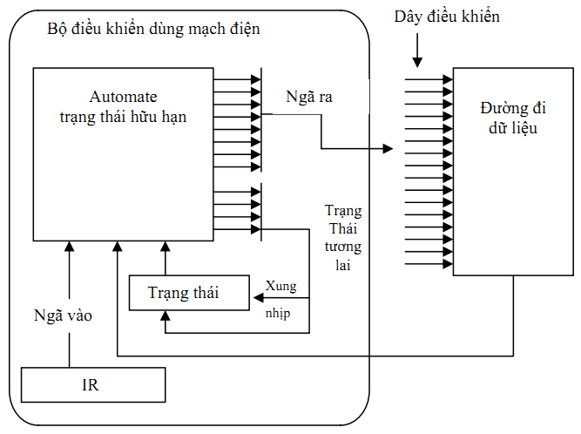
CU- DÙNG MẠCH ĐIỆN TỬ
Dùng mạch điện tử để giải mã, và sinh tín hiệu điều khiển
Tốc độ: nhanh (tốc độ điện)
Kỹ thuật điều khiển đơn giản
Hữu hiệu khi lệnh có độ dài cố định
Automate trạng thái hữu hạn

Slide 24
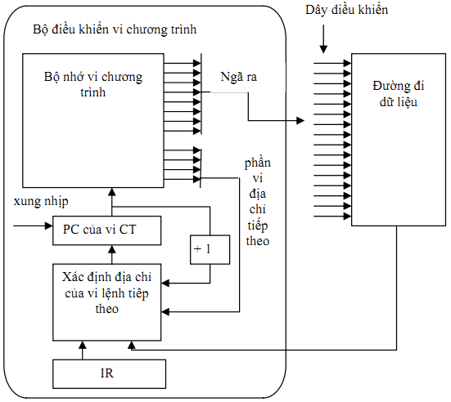
CU- DÙNG VI CHƯƠNG TRÌNH
Bộ nhớ vi chương trình: lưu trữ các vi chương trình
1 vi chương trình: 1 tập vi lệnh
1 vi lệnh là 1 vi thao tác
Để xong 1 lệnh: vi chương trình điều khiển thực hiện 1 tập vi lệnh
Notes:
Ứng dụng, ROM, CISC

Slide 25
CU- DÙNG VI CHƯƠNG TRÌNH
Nhận xét kỹ thuật
CU lúc này có tập lệnh cấu trúc phức tạp
Tập lệnh có độ dài ngắn khác nhau
Tốc độ xử lý: chậm hơn so với thiết kế dùng mạch điện tử
Tuy kiến trúc sẽ trở nên phức tạp, nhưng kỹ thuật này được xem là đơn giản, hữu hiệu, dễ sửa lỗi trong quá trình thiết kế và nâng cấp
Notes:
CISC: cài đặt mỗi 1 lệnh bằng cách viết 1 tập vi lệnh cho lệnh đó

Slide 26
HOẠT ĐỘNG CỦA CPU
Giai đoạn nạp:
Lấy lệnh và dữ liệu, đọc các lệnh của chương trình và dữ liệu cần thiết vào bộ xử lý.
Giai đoạn giải mã:
Xác định mục đích của lệnh và chuyển nó đến phần cứng tương ứng.

Slide 27
HOẠT ĐỘNG CỦA CPU
Giai đoạn thực thi:
Có sự tham gia của phần cứng, với lệnh và dữ liệu đã được nạp sẵn, các lệnh sẽ được thực hiện. Quá trình này có thể gồm các tác vụ như cộng, chuyển bít hay nhân thập phân động.
Giai đoạn hoàn tất:
Lấy kết quả của giai đoạn thực thi và đưa vào thanh ghi của bộ xử lý hay bộ nhớ chính.

Slide 28
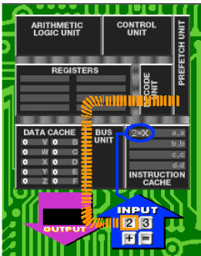
HOẠT ĐỘNG CỦA CPU
Ví dụ: CPU thực hiện tính toán biểu thức: 2+3=5
Các ký hiệu:
PU (Prefetch Unit)
Đơn vị nạp lệnh
IC (Instruction Cache)
Cache chỉ thị lệnh
DU (Decode Unit)
Đơn vị giải mã.
CU (Control Unit)
Đơn vị điều khiển
DC(Data cache)
Cache dữ liệu

Slide 29
HOẠT ĐỘNG CỦA CPU
Bước 1: Nhấn phím ‘2’
Phát tín hiệu đến Đơn vị nạp lệnh
Phát tín hiệu đến cache chỉ thị lệnh
Cache chỉ thị lệnh chứa dữ liệu 2=X
Dữ liệu mới từ bộ nhớ chính được đưa vào vi xử lý thông qua các BUS; được lưu trữ vào IC, khi đó, dữ liệu được gán một mã ‘2=X’.

Slide 30
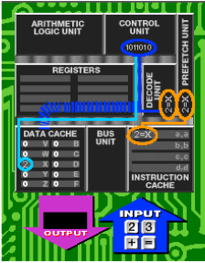
HOẠT ĐỘNG CỦA CPU
IC cung cấp bản sao dữ liệu ‘2=X’ tới PU và DU để xử lý.
Tại DU, mã lệnh ‘2=X’ được dịch và giải mã thành chuỗi nhị phân và chuyển đến CU và DC.

Slide 31
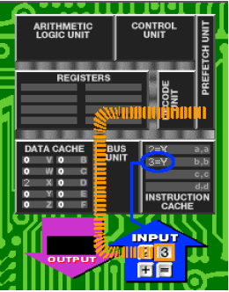
HOẠT ĐỘNG CỦA CPU
Bước 2: Nhấn phím số ‘3’
Cung cấp chỉ thị lệnh tới PU và IC
IC được lưu trữ thêm giá trị ‘3=Y’.

Slide 32
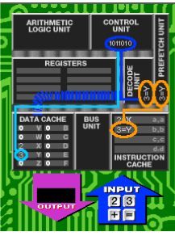
HOẠT ĐỘNG CỦA CPU
PU chuyển một bản sao của mã lệnh ‘3=Y’ đến IC và chuyển nó đến DU chờ xử lý.
Tại DU, mã lệnh ‘3=Y’ được dịch và giải mã thành chuỗi các số nhị phân, rồi được chuyển đến CU và DC chờ xử lý.

Slide 33
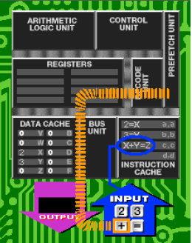
HOẠT ĐỘNG CỦA CPU
Bước 3: Nhấn phím ‘+’
Khi nhấn phím ‘+’, PU yêu cầu bộ nhớ chính và IC cung cấp các chỉ thị lệnh liên quan đến dữ liệu mới.
Vì đây là dữ liệu hoàn toàn mới, ‘+’ từ bộ nhớ chính được chuyển đến vi xử lý và được lưu trữ tại IC với mã ‘X+Y=Z’, biểu thị phép tính CỘNG.

Slide 34
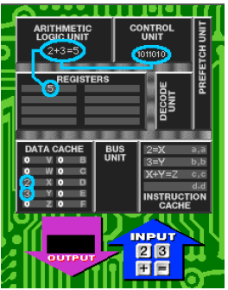
HOẠT ĐỘNG CỦA CPU
- Tại CU, mã lệnh được xử lý, lệnh CỘNG (ADD) được gửi đến ALU, nơi mà ‘X’ và ‘Y’ được cộng lại; sau đó, chúng được gửi đến DC. ALU liên lạc với các Thanh ghi (Registers) và gửi kết quả ‘5’ đến đó để được lưu trữ tại một trong các địa chỉ

Slide 35
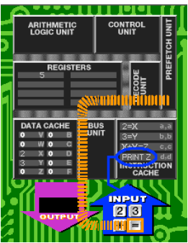
HOẠT ĐỘNG CỦA CPU
Bước 4: Nhấn phím ‘=’
Khi nhấn phím ‘=’, PU kiểm tra trên IC để tìm chỉ thị lệnh cho dữ liệu mới nhập, nhưng không tìm thấy.
Chỉ thị lệnh ‘=’ được chuyển từ bộ nhớ chính đến vi xử lý thông qua các BUS, sau đó được lưu trữ tại một địa chỉ trong IC với mã lệnh ‘Print Z’.

Slide 36
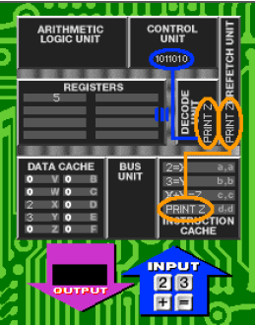
HOẠT ĐỘNG CỦA CPU
PU yêu cầu một bản sao của mã lệnh ‘Print Z’ để chuyển đến DU chờ xử lý.
Tại DU, mã lệnh ‘Print Z’ được dịch và giải mã thành chuỗi các số nhị phân, rồi chuyển chuỗi đó đến CU chờ xử lý.

Slide 37
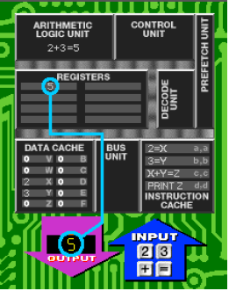
HOẠT ĐỘNG CỦA CPU
Lúc này, giá trị của Z đã được tính toán xong (ở bước 3) và kết quả đang được lưu trữ tại các thanh ghi (Registers). Lệnh Print chỉ nhận về nội dung của thanh ghi chứa kết quả và xuất nó ra màn hình để bạn có thể thấy kết quả cuối cùng. Đến đây, CPU đã giúp người dùng tính xong phép toán ‘2+3=5’.

